Slide 1
Straßenübersicht Ortschaft Libehna Ortsteil Libehna
Teichstraße
Eichenweg
Köthener Straße
Mühlenstraße
Birkenweg
Straße nach Libehna
Das Galgenfeld
Das Feld vor Locherau
Mühlenstraße Bereich K 2078 und K 2507

Slide 2
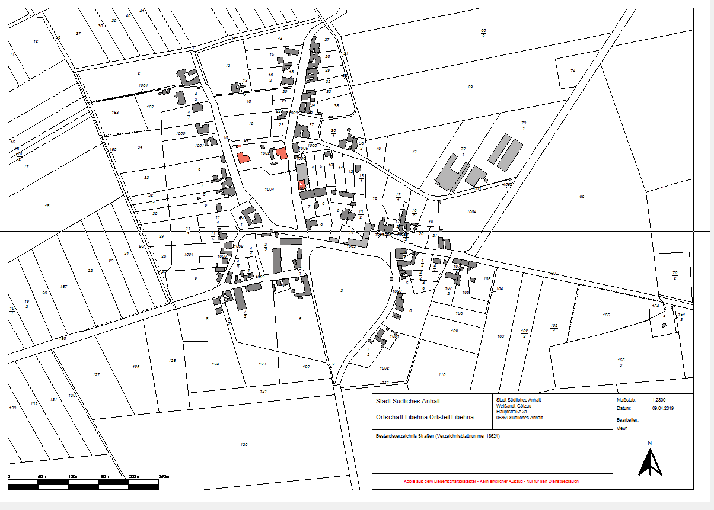
Bushalte-
stellen (LBW
bzw. massiv)
1
4
8
2
5
9
3
6 (siehe auch andere Übersicht)

Slide 3
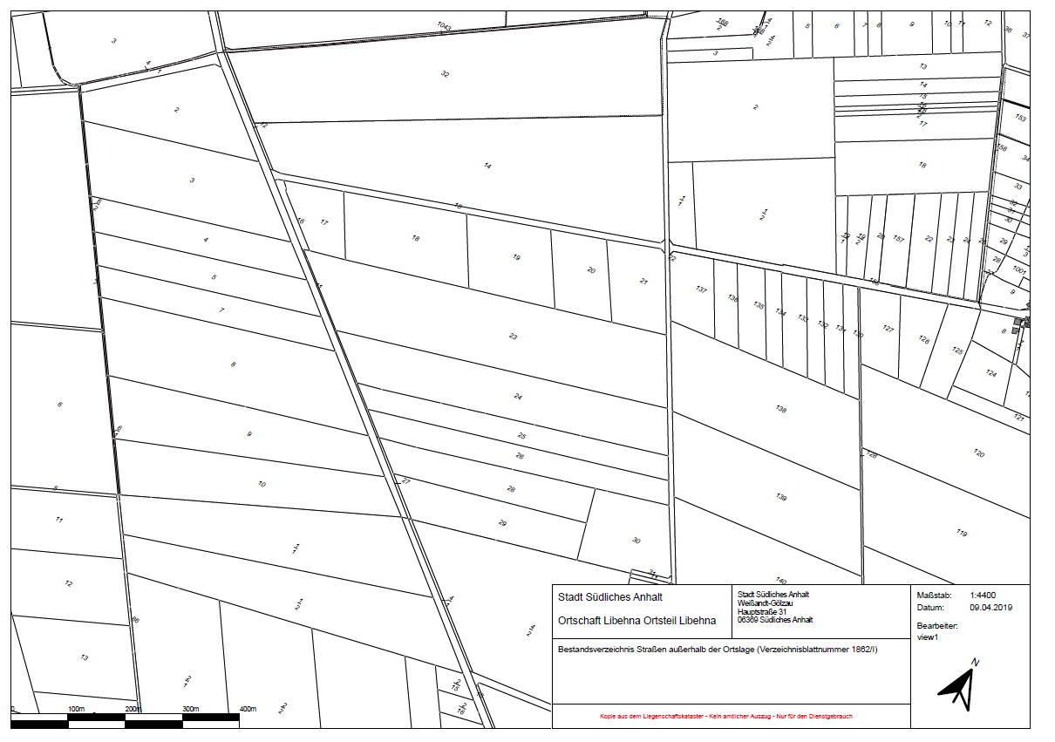
6 (siehe auch andere Übersicht)
7

